Slide 1
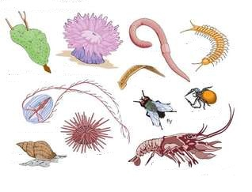
আজকের পাঠে সবাইকে স্বাগতম

Slide 2
উপালী বড়ুয়া
এম.এস.সি, বি এড, এম.বি.এ
সহকারী শিক্ষক
bula_upali@yahoo.com
জামালখান কুসুম কুমারী সিটি কর্পোরেশন বালিকা বিদ্যালয়

Slide 3
শ্রেণি :অষ্টম,শাখা:গ
অধ্যায়: প্রথম
প্রাণিজগতের শ্রেণিবিন্যাস
ক্লাসের সময়: ৪৫
মিনিট

Slide 4
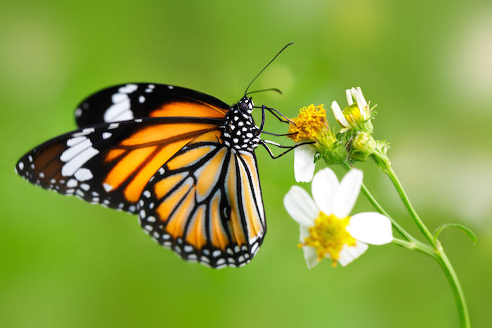
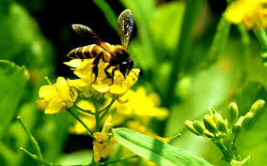
ফুলের মধু সংগ্রহ
করা প্রাণিদের
চিনতে পারছ কি?
প্রজাপতি,
মৌমাছি
ছবিগুলো লক্ষ্য করে বলো কি দেখতে পারছ?

Slide 5
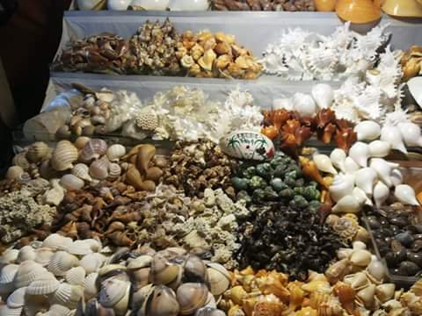
ঝিনুক
কোন প্রাণি দ্বারা এই সৌখিন উপাদান গুলো তৈরী হয়?

Slide 6
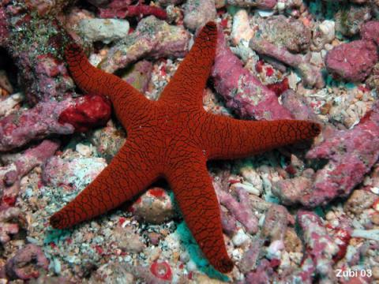
এই প্রাণিটিকে কোথাও কি দেখতে পেয়েছ?
সমুদ্রে

Slide 7
এদের কি ধরনের প্রাণি বলে তুমি মনে কর?
অমেরুদন্ডী প্রাণি

Slide 8
আজকের পাঠ:
অমেরুদন্ডী প্রাণির শ্রেণিবিন্যাস (২)
পৃষ্ঠা: ৪-৫

Slide 9
শিখনফল
এই পাঠশেষে শিক্ষার্থীরা--
অমেরুদন্ডী প্রাণির ( আর্থ্রোপোডা, মলাস্কা, একাইনোডারমাটা পর্বের) শ্রেণিবিন্যাস করতে পারবে।

Slide 10
আজকে আমরা কয়েকটি প্রাণীর সাথে পরিচিত হবো

Slide 11
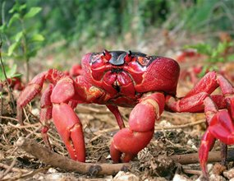
ছবির প্রাণিগুলো লক্ষ্য করে বল কি দেখতে পারছ?
চিংড়ি মাছ
কাঁকড়া

Slide 12
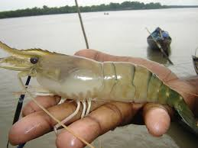
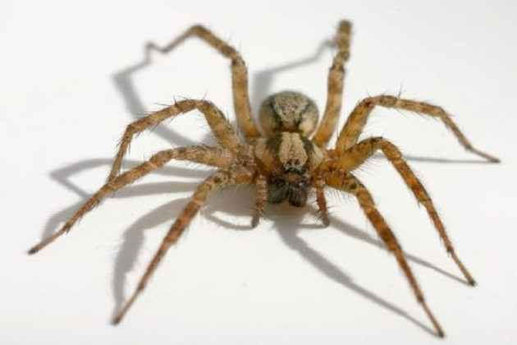
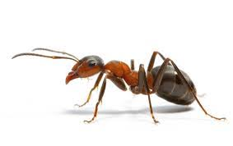
ছবির প্রাণিগুলোকে লক্ষ্য কর
এদের দেহ কোন শক্ত খোলস দ্বারা আবৃত?
কাইটিন
এদের দেহে কিরূপ উপাঙ্গ
দেখতে পারছ?
সন্ধিযুক্ত উপাঙ্গ

Slide 13
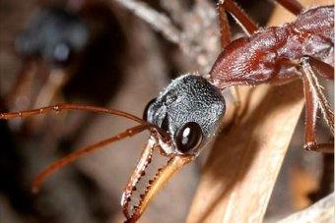
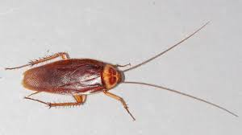
ছবির প্রাণিগুলো লক্ষ্য করে দেখ দর্শন ওঅনুভূতি অঙ্গ কি?
দর্শন অঙ্গ
পুঞ্জাক্ষি
অনুভূতি অঙ্গ
অ্যান্টেনা

Slide 14
উল্লেখিত প্রাণীগুলোর কয়েকটি গুরুত্বপূর্ণ বৈশিষ্ট্য হলো:-
এদের নরম দেহ কাইটিন সমৃদ্ধ আবরণ দ্বারা আবৃত।
এদের দেহ বিভিন্ন অঞ্চলে বিভক্ত ও সন্ধিযুক্ত উপাঙ্গ বিদ্যমান।
মাথায় দর্শন অনুভূতি অঙ্গ হিসাবে পুঞ্জাক্ষি ও অ্যান্টেনা বিদ্যমান।
এদের রক্তগহ্বর হিমোসিল দ্বারা আবৃত।

Slide 15
তাহলে আমরা জানলাম এরা কোন পর্বের প্রাণি
আর্থ্রোপোডা(Arthropoda)

Slide 16
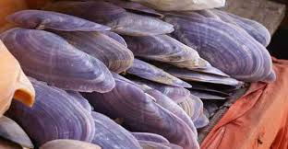
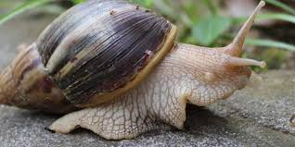
এদের দেহ কি দ্বারা আবৃত?
ম্যান্টল
এদের চলন অঙ্গ কি?
পেশীবহুল পা
ছবির প্রাণিগুলো লক্ষ্য করে বল কি দেখতে পারছ?

Slide 17
উল্লেখিত প্রাণীগুলোর কয়েকটি গুরুত্বপূর্ণ বৈশিষ্ট্য হলো:-
এদের নরম দেহ ম্যান্টল সমৃদ্ধ আবরণ দ্বারা আবৃত।
এদের পেশী বহুল চলনাঙ্গ বিদ্যমান।
এরা ফুলকা বা ফুসফুসের সাহায্যে শ্বাসকার্য চালায়।

Slide 18
তাহলে আমরা জানলাম এরা কোন পর্বের প্রাণি
মলাস্কা(Molaska)

Slide 19
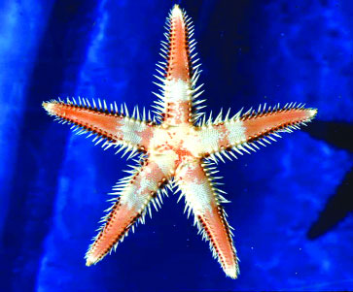
ছবির প্রাণিগুলোকে লক্ষ্য কর
এদের দেহ ত্বক কিরূপ?
কন্টকময়
এদের দেহে
কয়টি অংশে
বিভক্ত?
পাঁচটি অংশে

Slide 20
নিচের ভিডিওটি লক্ষ্য কর

Slide 21
নিচের ভিডিওটি লক্ষ্য কর

Slide 22
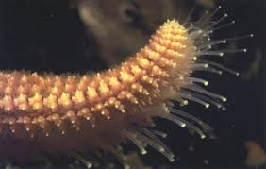
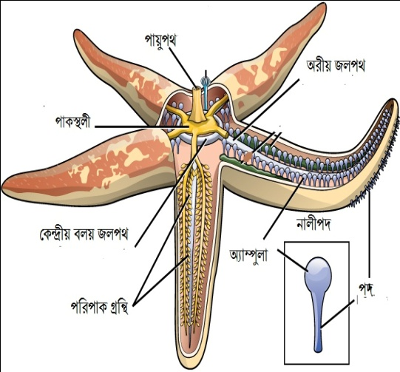
ছবির প্রাণিগুলোকে লক্ষ্য কর
এদের দেহ কোন ধরনের পা বিদ্যমান?
নালীপদ
(Tube Feet)
এদের দেহে কোন সংবহনতন্ত্র দেখতে পারছ?
পানি সংবহনতন্ত্র

Slide 23
উল্লেখিত প্রাণীগুলোর কয়েকটি গুরুত্বপূর্ণ বৈশিষ্ট্য হলো:-
দেহত্বক কাঁটাযুক্ত।
দেহ পাঁচটি অংশে বিভক্ত।
পানি সংবহনতন্ত্র থাকে এবং নালি পদের সাহায্যে চলাচল করে।
পূর্ণাঙ্গ প্রাণিতে অঙ্কীয় বা পৃষ্ঠীয়দেশ নির্ণয় করা যায় না।

Slide 24
তাহলে আমরা জানলাম এরা কোন পর্বের প্রাণি
একাইনোডারমাটা (Echinodermata)

Slide 25
মূল্যায়ন ( একক কাজ)
নিচের কোন প্রানির দেহে নালীপদ দেখা যায়?
শামুক
মৌমাছি
সমুদ্র শসা

Slide 26
ছবির প্রাণিদের দেহ কোন আবরণ দ্বারা গঠিত?
ক) ম্যান্টল খ) কিউটিকল গ) কাইটিন ঘ) লোম

Slide 27
মূল্যায়ন (দলগত কাজ)
আজকে পরিচিত হওয়া প্রাণীদের উল্লেখযোগ্য
বৈশিষ্ট্য নিয়ে পোষ্টার পেপারে একটি চার্ট তৈরী কর।

Slide 28
মূল্যায়ন (বাড়ীর কাজ)
অর্থনৈতিক প্রাণি হিসাবে আর্থ্রোপোডা পর্বের
প্রাণিরা পরিবেশের কি ভূমিকা রাখে মূল্যায়ন কর।

Slide 29
পরের ক্লাসের জন্য ধন্যবাদ

